Slide 1
Aprīlis
Daugavpils pilsētas 1. pirmsskolas izglītības iestāde
Grupa “RUĶĪŠI”
Skolotāja: Janina Zile

Slide 2
Valodu joma: Valodas struktūra. Rakstīšana
Sasniedzamais rezultāts:
Raksta rakstītos burtus.
Pazīst un raksta visus rakstītos burtus, savu spēju robežās savieno tos kopā.

Slide 3
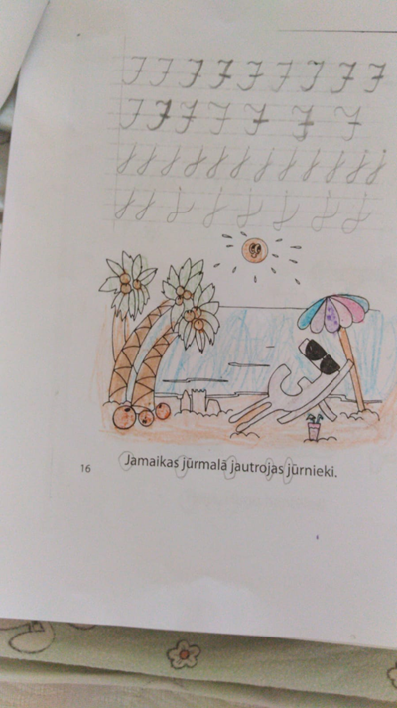
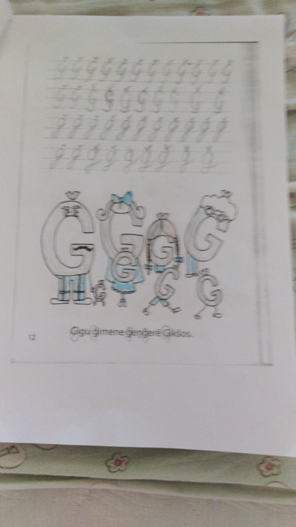
Konstantins

Slide 4
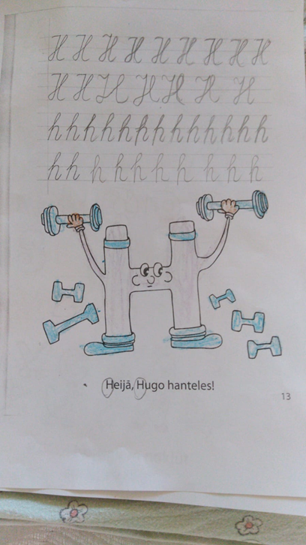
Matvejs

Slide 5
Valodu joma: Valodas struktūra. Rakstīšana
Sasniedzamais rezultāts: Lasa vārdus, saprot izlasīto.

Slide 6
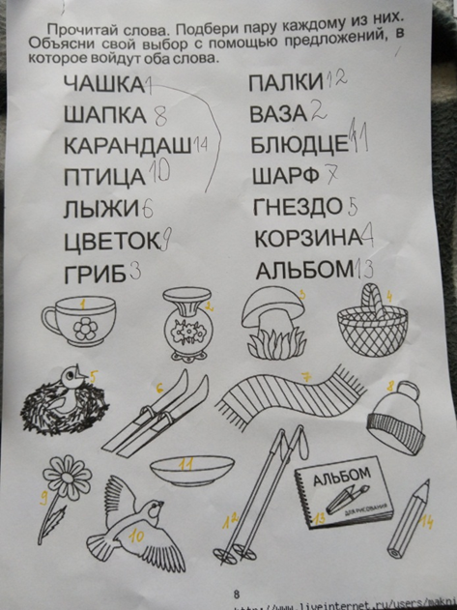
Matvejs

Slide 7
Kultūras izpratnes un pašizpausmes mākslā joma : IDEJU, EMOCIJU UN VIEDOKĻU PAUŠANA. TRADĪCIJAS
Sasniedzamais rezultāts: Iepazīst latviešu un citu tautu tradicionālajai kultūrai raksturīgās svētkus.
Piedalās gadskārtu svētku norises plānošanā, rotā telpas, gatavo svētku atribūtus, krāso olas, cep plāceņus. Zīmes izstrādājumu ornamentos, dažādās tehnikās atveido sev interesējošas raksta zīmes radošos darbos, pamato izvēli, saviem vārdiem stāsta par paveiktā nozīmi. apspriež tradīcijas. Svin gadskārtu svētkus

Slide 8
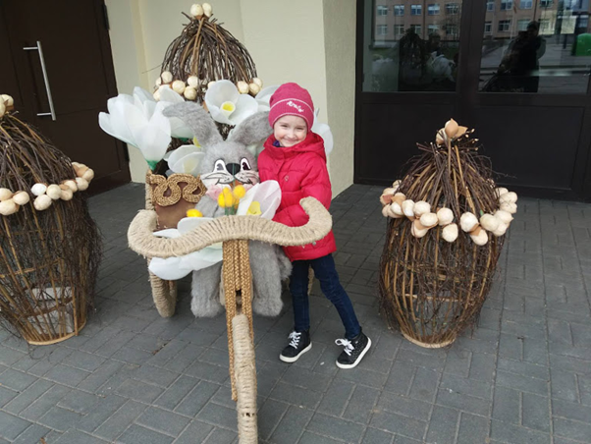
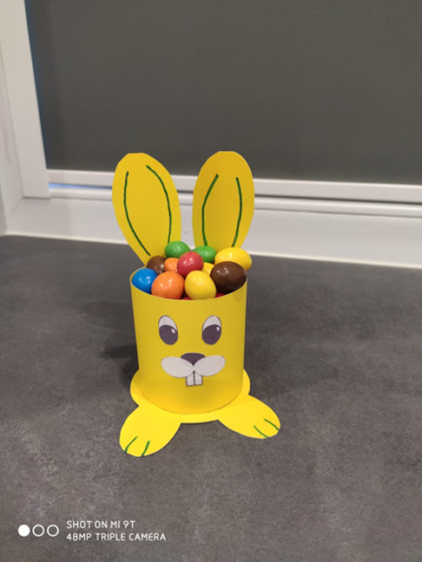
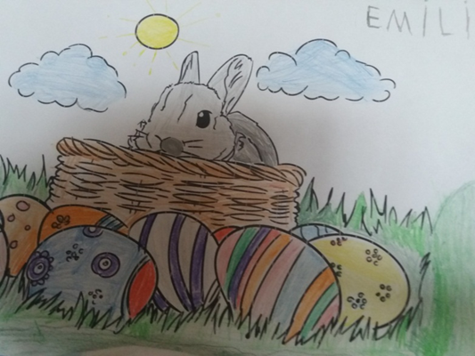
Emili

Slide 9
Konstantins

Slide 10
Danila

Slide 11
Vasilisa

Slide 12
Tehnoloģiju Joma: VAJADZĪBU UN IESPĒJU APZINĀŠANA. RISINĀJUMA MEKLĒŠANA, ĪSTENOŠANA UN VĒRTĒŠANA
Sasniedzamais rezultāts: Īsteno savu ieceri, ievērojot drošības noteikumus attiecībā uz darba piederumu un instrumentu lietojumu
Stāsta par savas ieceres nepieciešamību, risinājuma meklēšanu un izvēli; plāno savas ieceres īstenošanas soļus, izvēlas nepieciešamos materiālus; īsteno savu ieceri, ievērojot drošības noteikumus attiecībā uz darba piederumu un instrumentu lietojumu; novērtē ieceres īstenošanas procesu un rezultātu.

Slide 13
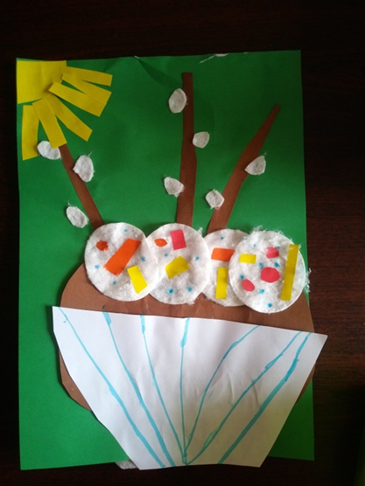
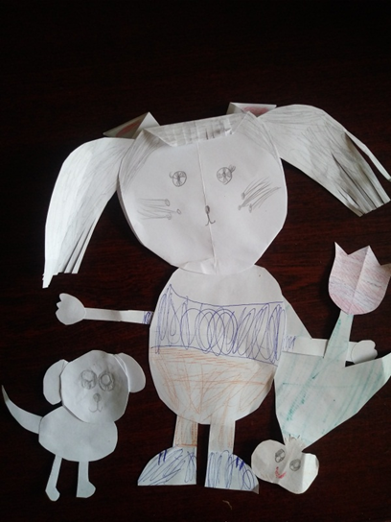
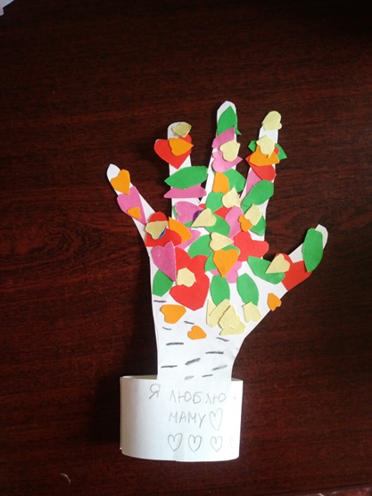
Violeta

Slide 14
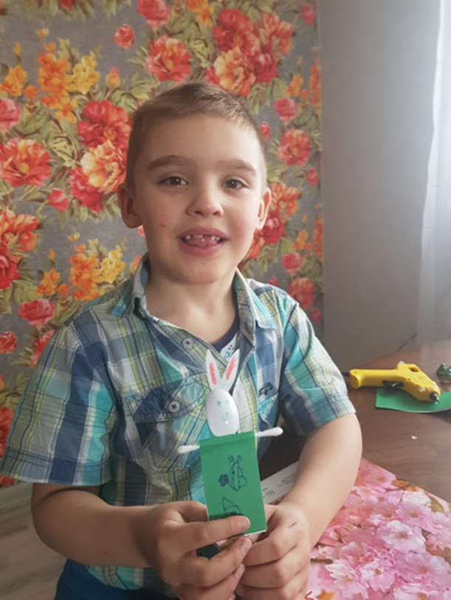
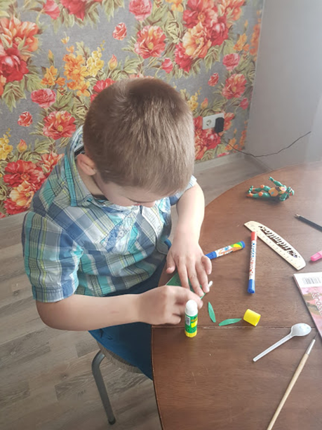
Matvejs

Slide 15
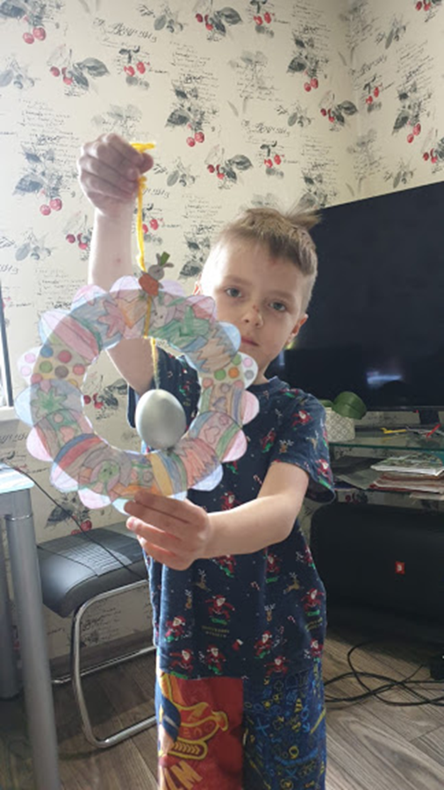
Stepans

Slide 16
Vasilisa

Slide 17
Matemātikas joma: ORIENTĒŠANĀS TELPĀ UN PLAKSNĒ.
Sasniedzamais rezultāts: Veic darbības ar dažādiem priekšmetiem telpā attiecībā pret sevi vai objektu – novieto virs, zem, aiz, pie, blakus, pa labi, pa kreisi.
Nosauc objekta atrašanās vietu telpā un plaknē. Risina matemātiskais diktāts

Slide 18
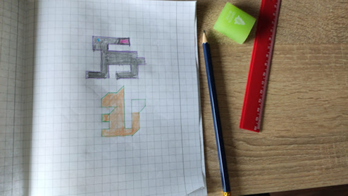

Slide 19
Matemātikas joma: SKAITĻA SASTĀVS
Sasniedzamais rezultāts: Praktiskā darbībā veido skaitļa sastāva dažādas variācijas desmit apjomā.

Slide 20
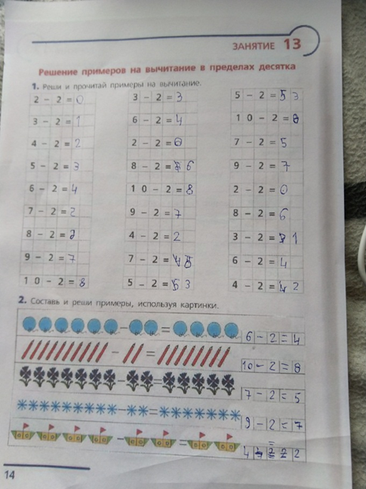

Slide 21
Dabaszinātņu joma: ORGANISMI. DZĪVĀ DABA
Sasniedzamais rezultāts: Novērojot, salīdzinot un eksperimentējot izzina apkārtnē raksturīgo dzīvo organismu – augu, dzīvnieku un putnu – pazīmes.
Eksperimentē, patstāvīgi novēro augus, dzīvniekus un putnus spriež par to augšanu, uzvedību, kopīgajām un atšķirīgajām pazīmēm Salīdzinot un eksperimentējot izzina dzīvo organismu pazīmes.

Slide 22
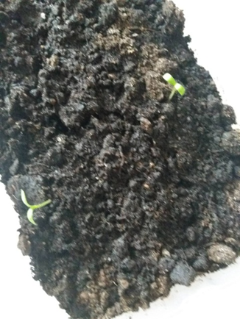
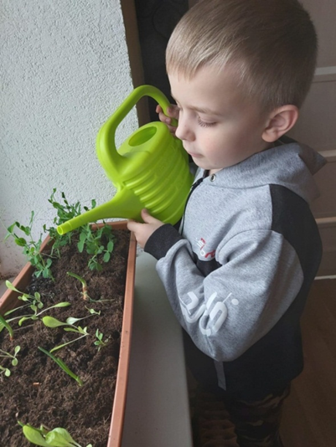
Emili un Danila

Slide 23
Mūsu dārziņš

Slide 24
Paldies par uzmanību

